Slide 1



TRƯỜNG TIỂU HỌC HÒA NGHĨA
CHÀO MỪNG
QUÝ THẦY, CÔ GIÁO VỀ DỰ GIỜ THĂM LỚP
Môn: Tiếng Việt - Lớp 3
Giáo viên: Phạm Thị Mai Hưng

Slide 2

TIẾNG VIỆT
LỚP 3.
NĂM
VIẾT ĐOẠN VĂN
TẢ NGÔI NHÀ CỦA MÌNH.

Slide 3
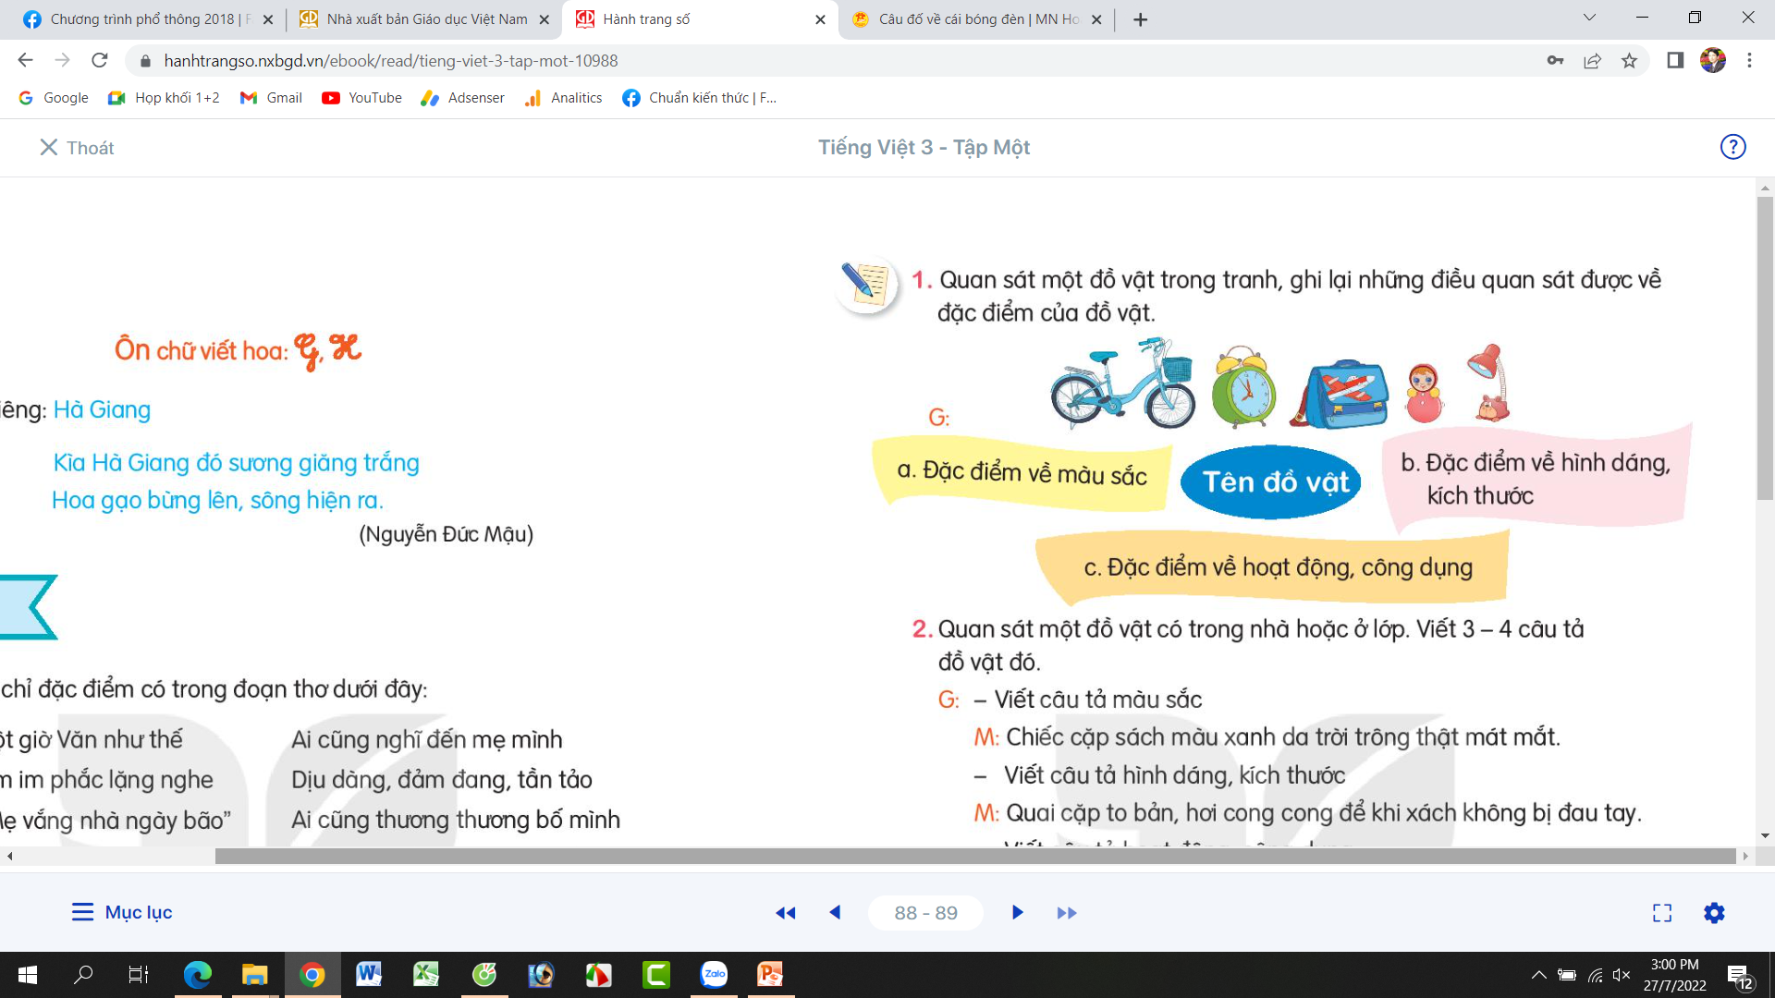
Tiếng Việt
Viết đoạn văn tả ngôi nhà của mình.
* Bài 1. Quan sát một đồ vật trong tranh, ghi lại những điều quan sát được về đặc điểm của đồ vật.

Slide 4
Tiếng Việt
Viết đoạn văn tả ngôi nhà của mình.
* Bài 1. Quan sát một đồ vật trong tranh, ghi lại những điều quan sát được về đặc điểm của đồ vật.
Tên đồ vật | Đặc điểm về màu sắc | Đặc điểm hình dạng kích thước | Đặc điểm về hoạt động, công dụng
Xe đạp
Đồng hồ
Cặp
Đèn
Màu xanh da lơ
Vừa tầm với lứa tuổi HS
Đạp nhẹ nhàng
Màu xanh lá chuối
Đồng hồ hình tròn
Giúp em xem thời gian
Mỗi khi mở khóa tiến kêu lách cách rất vui.
Màu xanh da trời
Quai cặp to bản
Chụp đèn giúp tập trung ánh sáng
Chụp màu đỏ
Chụp đèn hình tròn

Slide 5
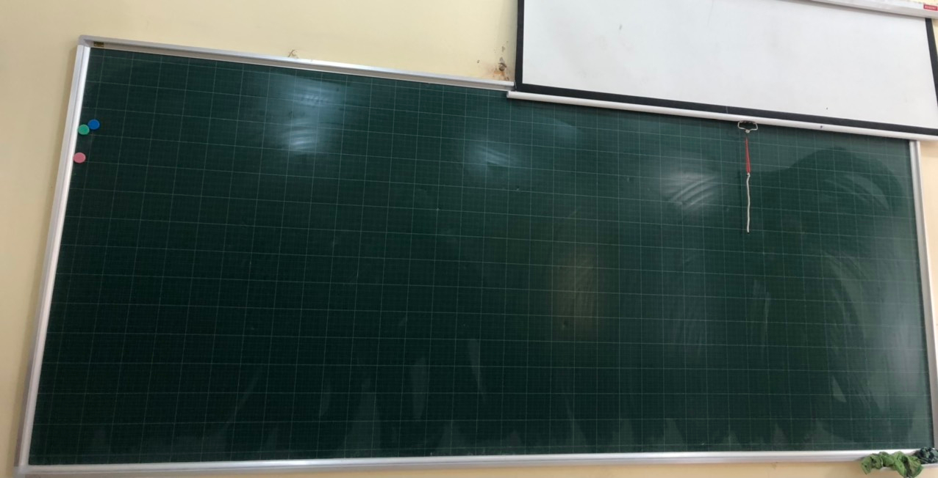
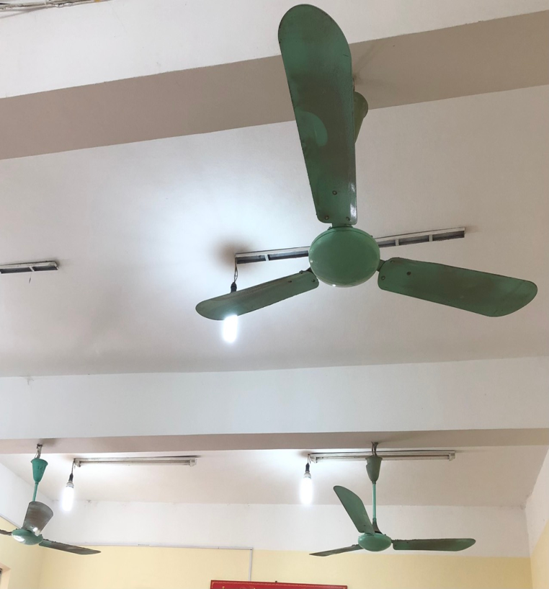
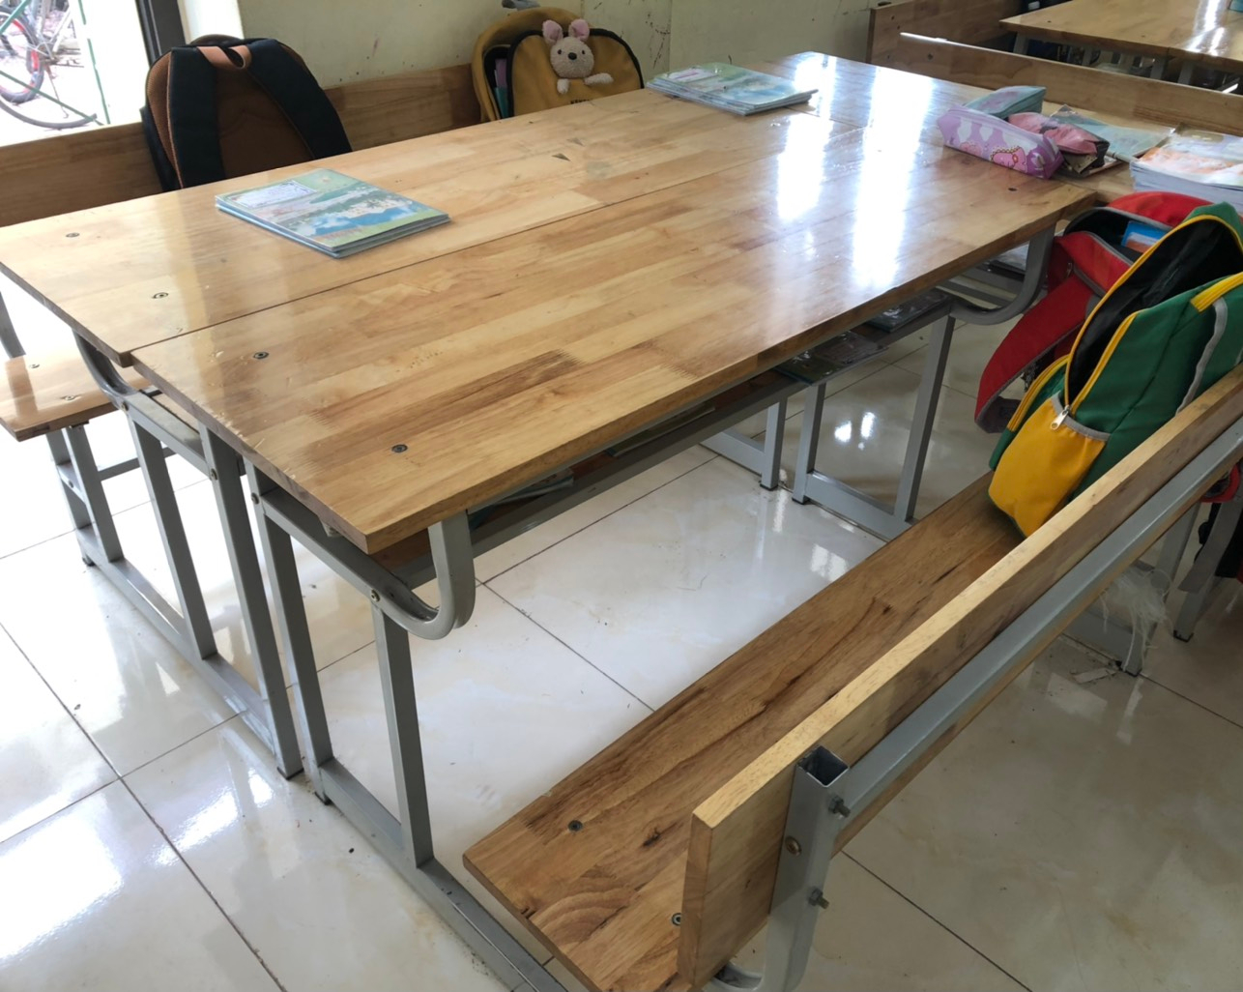
Tiếng Việt
Viết đoạn văn tả ngôi nhà của mình.
2. Quan sát một đồ vật có trong nhà hoặc ở lớp.Viết 3 – 4 câu tả đồ vật đó.
- Kể tên các đồ vật có trong lớp ?
* Trong lớp:cặp sách, hộp bút, bàn, ghế, bảng, quạt điện, bóng điện, …

Slide 6
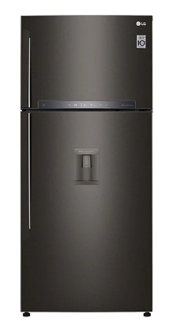
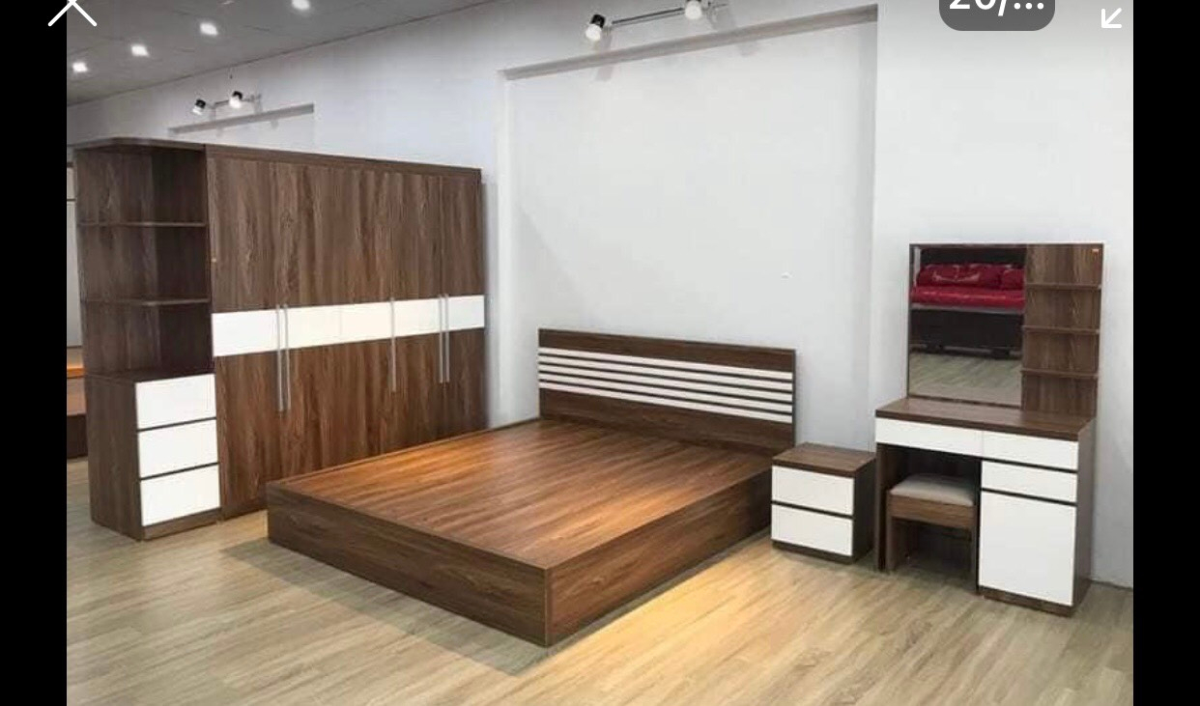
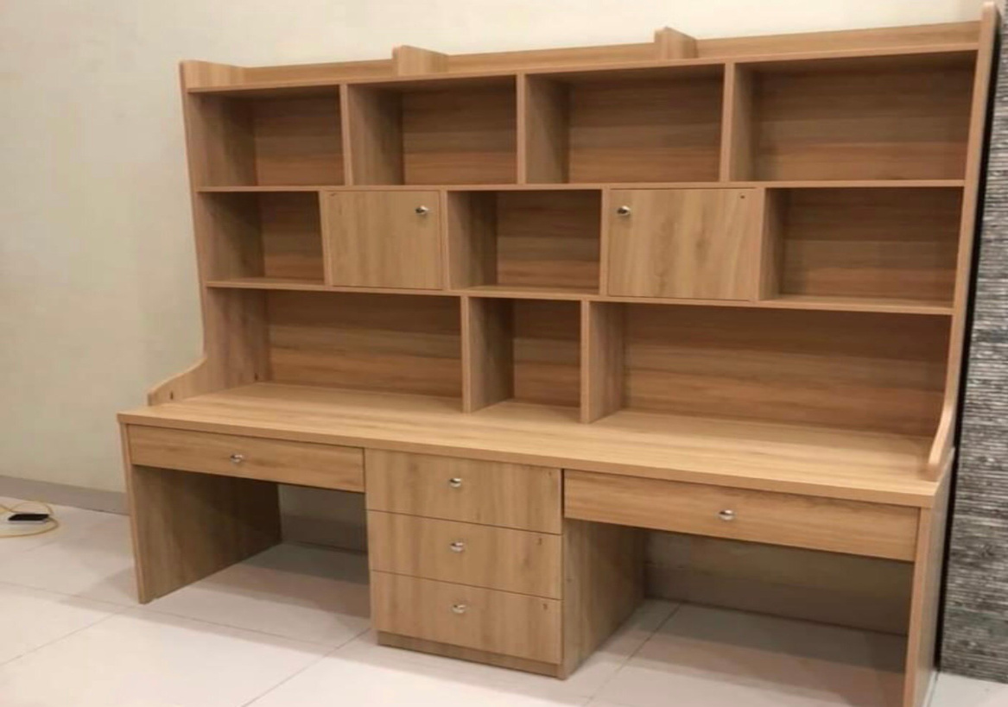
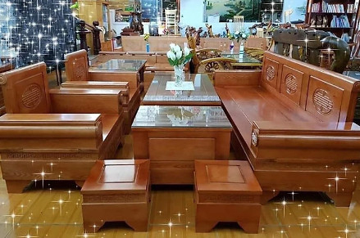
Tiếng Việt
Viết đoạn văn tả ngôi nhà của mình.
2. Quan sát một đồ vật có trong nhà hoặc ở lớp.Viết 3 – 4 câu tả đồ vật đó.
* Kể tên các đồ vật có ở nhà ?
- Ở nhà: Ti vi, tủ lạnh, bàn ghế, giường, tủ, xe máy, ô tô, …

Slide 7
Tiếng Việt
Viết đoạn văn tả ngôi nhà của mình.
2. Quan sát một đồ vật có trong nhà hoặc ở lớp. Viết 3 – 4 câu tả đồ vật đó.
- Viết câu tả màu sắc:
M: Chiếc cặp sách màu xanh da trời trông thật mát mắt.
- Viết câu tả hình dáng, kích thước:
M: Quai cặp to bản, hơi cong cong để khi xách không bị đau tay.
- Viết câu tả hoạt động, công dụng:
M: Mỗi khi đóng, mở nắp cặp, tiếng “tách tách” của ổ khoá nghe thật vui tai.
? Khi viết đoạn văn, muốn đoạn văn hay, sinh động em cần chú ý gì?
* Lưu ý : Khi viết đoạn văn, cần viết câu đủ ý, dùng từ gợi tả, gợi cảm. Các câu cần có sự liên kết. Sử dụng dấu câu phù hợp.

Slide 8
Tiếng Việt
Viết đoạn văn tả ngôi nhà của mình.
* Bài 2. Quan sát một đồ vật có trong nhà hoặc ở lớp. Viết 3 - 4 câu tả đồ vật đó.
Viết một câu tả màu sắc | Viết một câu tả hình dáng, kích thước | Viết một câu tả hoạt động, công dụng
Chiếc đèn bàn của em có màu đỏ tươi. Đế đèn hình tròn, màu đỏ.
Chụp đèn cao tầm hai gang tay, thân đèn có thể bẻ cong hoặc duỗi thẳng.
Mỗi khi bật đèn, tiếng công tắc vừa kêu “tách” là ánh sáng phát ngay, sáng cả một góc nhà.
* Chiếc đèn bàn của em có chụp đèn màu đỏ tươi. Đế đèn hình tròn, màu đỏ. Đèn được trang trí một chú mèo với hai cái tai xinh xắn, dựng đứng. Chụp đèn cao tầm hai gang tay, thân đèn có thể bẻ cong hoặc duỗi thẳng. Mỗi khi bật đèn, tiếng công tắc vừa kêu “tách” là ánh sáng phát ngay, sáng cả một góc nhà.

